Slide 1
Fyzika 6. ročník Měření času Ing. Milan Dufek
Základní škola a Mateřská škola Zákupy, příspěvková organizace
Školní 347, 471 23 Zákupy
Cíl: Upevnit učivo – čas, jednotky, značky, měření
Časový nárok: 10 min
Pomůcky: PC, dataprojektor, interaktivní tabule
Metodické pokyny k využití: procvičovací část hodiny
Výukový materiál zpracovaný v rámci projektu

Slide 2
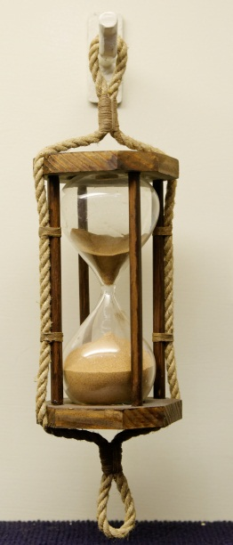
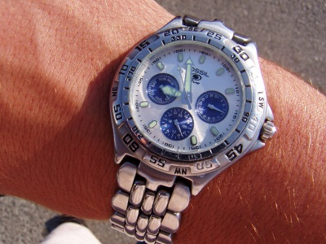
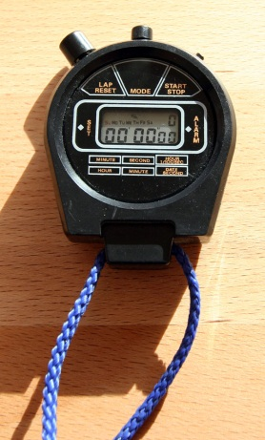
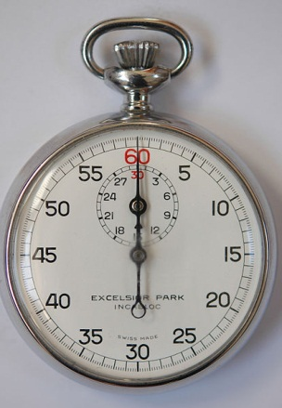
Měření času
Veličina – čas
značka veličiny: t
Jednotky
základní: sekunda, značka s
další: minuta min, hodina h
1 min = 60 s, 1 h = 3600 s
Měření času
průběžný
hodiny, hodinky
časový úsek (interval)
stopky
v hudbě
metronom – udává rytmus, takt
Notes:
http://upload.wikimedia.org/wikipedia/commons/7/70/Marine_sandglass_MMM.jpg
http://upload.wikimedia.org/wikipedia/commons/2/23/Stopwatch_A.jpg
http://upload.wikimedia.org/wikipedia/commons/8/88/Stoppuhr_digital.jpg
http://upload.wikimedia.org/wikipedia/commons/6/6d/Wristwatch_on_hand.JPG?uselang=cs

Slide 3
Převody jednotek času
1,25 hod = 1 hod + ¼ hod (15min) = 75 min
1,2 hod = 1 hod + 0,2*60 (12 min) = 72 min
36 min = (36*60) = 2160 s
5400 s = (5400/60) = 90 min = 1,5 hod
1d 4h 15min = 24*60 + 4*60 + 15 = 1695 min

Slide 4
Použité zdroje informací
Literatura:
Fyzika pro 6. ročník základní školy, Kolářová R., Bohuněk J., Prometheus, Praha 2006, 2. vyd.
Fyzika 6 pro základní školy a víceletá gymnázia, kolektiv, Fraus, Plzeň 2004, 1. vyd.
Tematické prověrky z učiva fyziky základní školy 6, Bohuněk J., Hejnová E., Prometheus, Praha 2005, 1. vyd.
Fyzika 1 – Fyzikální veličiny a jejich měření, Tesař J., SPN, Praha 2007, 1. vyd.
Internet - obrázky:
http://upload.wikimedia.org/wikipedia/commons/7/70/Marine_sandglass_MMM.jpg
http://upload.wikimedia.org/wikipedia/commons/2/23/Stopwatch_A.jpg
http://upload.wikimedia.org/wikipedia/commons/8/88/Stoppuhr_digital.jpg
http://upload.wikimedia.org/wikipedia/commons/6/6d/Wristwatch_on_hand.JPG?uselang=cs
Notes:
Seznam zdrojů

